Slide 1
THÔNG THI VỀ KÌ THI TỐT NGHIỆP THPT 2022
SỞ GIÁO DỤC VÀ ĐÀO TẠO
THÀNH PHỐ HỒ CHÍ MINH
TRƯỜNG THPT NGUYỄN VĂN LINH

Slide 2
1. VĂN Văn bản hướng dẫn P DỤNG
Thông tư số 15/2020/TT-BGDĐT ngày 26 tháng 5 năm 2020 được sửa đổi, bổ sung tại Thông tư số 05/2021/TT-BGDĐT ngày 12 tháng 3 năm 2021 của Bộ trưởng Bộ Giáo dục và Đào tạo (gọi tắt là Quy chế thi).
Văn bản 1523/BGDĐT-QLCL ngày 19 tháng 4 năm 2022 về việc hướng dẫn tổ chức thi tốt nghiệp THPT năm 2022.
Quy chế tuyển sinh trình độ đại học; tuyển sinh trình độ cao đẳng ngành Giáo dục Mầm non năm 2022 của Bộ Giáo dục và Đào tạo (chưa công bố đang dự thảo).

Slide 3
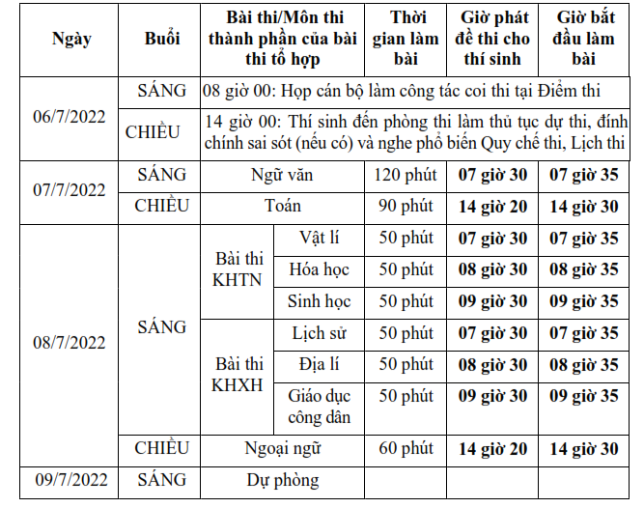
1. Lịch thi

Slide 4
2. Bài thi và đối tượng
Các bài thi gồm: 03 bài thi độc lập là Toán, Ngữ văn, Ngoại ngữ và 01 bài thi tổ hợp. Có thể chọn bài thi tổ hợp là Khoa học Tự nhiên (KHTN) gồm các môn thi thành phần Vật lý, Hóa học, Sinh học hoặc 01 bài thi tổ hợp Khoa học Xã hội (KHXH) gồm các môn thi thành phần Lịch sử, Địa lý, GDCD (đối với THPT).
Thí sinh chỉ được tham dự 01 bài thi tổ hợp;
Không cho phép đăng ký cùng lúc 2 tổ hợp mà chỉ được chọn 1 trong 2
2. Đối tượng dự thi: Người đã học xong chương trình THPT trong năm tổ chức kỳ thi; Người đã học xong chương trình THPT nhưng chưa thi tốt nghiệp THPT hoặc đã thi nhưng chưa tốt nghiệp THPT ở những năm trước; Người đã có Bằng tốt nghiệp THPT, người đã có Bằng tốt nghiệp trung cấp dự thi để lấy kết quả làm cơ sở đăng ký xét tuyển sinh;

Slide 5
3. Đăng ký nguyện vọng
Thời gian đăng kí dự thi chính thức: 4/5/2022 đến 13/5/2022 (9 ngày)
Thí sinh đăng ký dự thi trực tuyến thông qua tài khoản là số CCCD/CMND hoặc mã định danh
Lưu ý :
Trường đã tạo tài khoản đăng kí, học sinh kiểm tra email thông báo tài khoản và mật khẩu, nếu chưa nhận được email, liên hệ cô Minh Ý : 0988535058 – Phòng học vụ.
Học sinh chịu trách nhiệm các thông tin về việc đăng kí nguyện vọng, đúng theo thời gian quy định. Nếu có thắc mắc phải hỏi giáo viên chủ nhiệm để được hướng dẫn hoặc liên hệ phòng học vụ trường.

Slide 6
3. Đăng ký nguyện vọng
Năm nay thí sinh đang học lớp 12 sẽ hoàn toàn tự đăng ký dự thi. Các điểm tiếp nhận sẽ tạo tài khoản cho thí sinh trên hệ thống và mỗi thí sinh sẽ tự đăng ký thông tin của mình và chịu trách nhiệm với việc nhập liệu của bản thân. Học sinh sẽ đăng ký trên trang:
http://thisinh.thitotnghiepthpt.edu.vn
Thí sinh đang học lớp 12 sẽ không cần phải mua hồ sơ đăng ký dự thi như mọi năm mà sẽ tự đăng ký trên hệ thống.

Slide 7
4. Điều chỉnh nguyện vọng
Thí sinh sẽ chỉ có 1 đợt thay đổi nguyện vọng sau khi thi tốt nghiệp THPT theo lịch của Bộ GDĐT (mọi năm thí sinh có 2 đợt: trước thi và sau thi).
Thí sinh phải tự đăng ký nguyện vọng theo tài khoản đã được cấp.
Thí sinh tự nhập (upload) thông tin minh chứng: minh chứng hộ khẩu thường trú vùng ưu tiên; minh chứng đối tượng ưu tiên; minh chứng về chứng chỉ ngoại ngữ
Điểm TNHS (Trường nơi học sinh 12 đang học) chỉ điều chỉnh thông tin Đối tượng ưu tiên, Khu vực ưu tiên hoặc cấp lại tài khoản cho thí sinh.

Slide 8
thời gian và công việc thực hiện
Thời gian | Nội dung công việc
Từ ngày 26/4 đến 17h00 ngày 28/4/2022 | Lập tài khoản và giao cho thí sinh đang học lớp 12
Từ ngày 26/4 đến 17h00 ngày 03/5/2022 | Thí sinh đăng ký thi thử trên hệ thống của Bộ
Từ ngày 04/5 đến 17h00 ngày 13/5/2022 | Học sinh lớp 12 đăng ký trực tuyến.

Slide 9
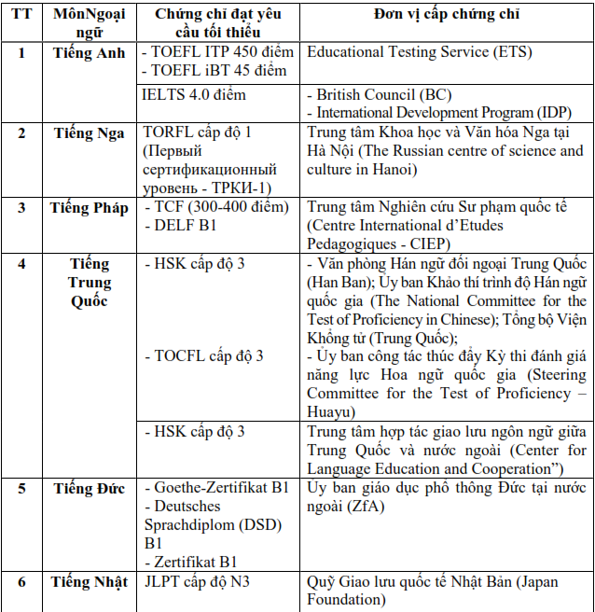
hướng dẫn sử dụng chứng chỉ ngoại ngữ để miễn thi bài thi ngoại ngữ khi xét công nhận tốt nghiệp

Slide 10
hướng dẫn sử dụng chứng chỉ ngoại ngữ để miễn thi bài thi ngoại ngữ khi xét công nhận tốt nghiệp
Lưu ý:
Thí sinh có một trong các chứng chỉ Ngoại ngữ (giống hoặc khác với môn Ngoại ngữ đang học tại trường phổ thông) hợp lệ, đạt mức tối thiểu theo bảng trên và có giá trị sử dụng ít nhất đến ngày 06/7/2022
Thí sinh đăng kí nguyện vọng đại học xét bằng điểm thi ngoại ngữ, vẫn phải thi môn ngoại ngữ

Slide 11
XÉT CÔNG NHẬN TỐT NGHIỆP THPT KỲ THI TỐT NGHIỆP THPT NĂM 2022

Slide 12
XÉT CÔNG NHẬN TỐT NGHIỆP
1. Bảo đảm các quyền lợi của thí sinh, thực hiện quy trình xét và công nhận theo Quy chế thi:
- Điều 35. Miễn thi bài thi Ngoại ngữ trong xét công nhận tốt nghiệp;
- Điều 36. Miễn thi tất cả các bài thi của kỳ thi tốt nghiệp THPT;
- Điều 37. Đặc cách tốt nghiệp THPT;
- Điều 38. Bảo lưu điểm thi: Bài thi độc lập đạt từ 5,0 điểm trở lên; Bài thi tổ hợp đạt từ 5,0 điểm trở lên và các môn thi thành phần của bài thi này đều đạt trên 1,0 điểm; Môn thi thành phần của bài thi tổ hợp đạt từ 5,0 điểm trở lên.
- Điều 39. Điểm ưu tiên;
- Điều 40. Điểm khuyến khích.

Slide 13
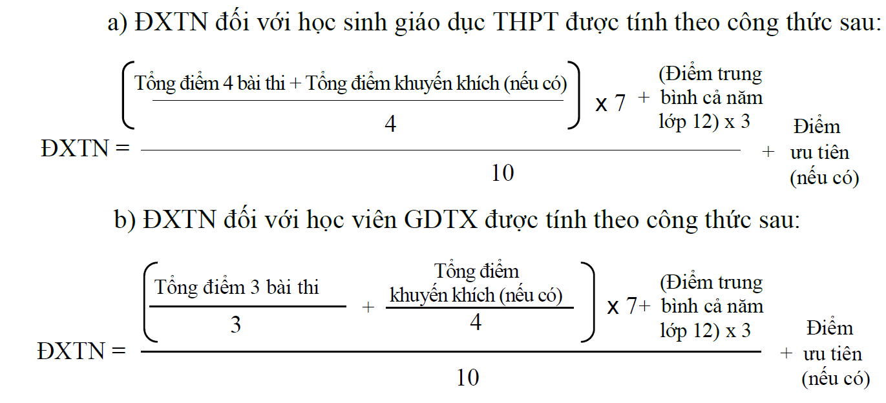
XÉT CÔNG NHẬN TỐT NGHIỆP

Slide 14
XÉT CÔNG NHẬN TỐT NGHIỆP
2. Công nhận tốt nghiệp:
Những thí sinh đủ điều kiện dự thi, không bị kỷ luật hủy kết quả thi, tất cả các bài thi và các môn thi thành phần của bài thi tổ hợp ĐKDT để xét công nhận tốt nghiệp đều đạt trên 1,0 điểm theo thang điểm 10 và có ĐXTN từ 5,0 (năm) điểm trở lên được công nhận tốt nghiệp THPT.
Cấp Bằng tốt nghiệp THPT và cấp Giấy chứng nhận hoàn thành chương trình giáo dục phổ thông; Việc quản lý, sử dụng phôi, cấp, phát, chỉnh sửa, thu hồi, hủy bỏ, cấp bản sao theo quy định của Bộ GDĐT.

